Slide 1
ĐỒ ÁN CƠ SỞ NGÀNH MẠNG
Đề Tài :
1.Hệ Điều Hành: Xây dựng chương trình mô phỏng các giải thuật định thời cho CPU
2.Lập Trình Mạng: Xây dựng chương trình download, upload file dựa vào giao thức FTP và HTTP
GVHD: Th.S Nguyễn Văn Nguyên
SVTH : Nguyễn Duy Đạt- Lớp 13T1

Slide 2
PHẦN 1 : HỆ ĐIỀU HÀNH
Xây dựng chương trình mô phỏng các giải thuật định thời cho CPU
Tổng Quan
Cơ Sơ Lý Thuyết
Tìm Hiểu Giải Thuật
Xây Dựng Chương Trình

Slide 3
Xây dựng chương trình mô phỏng các giải thuật định thời cho CPU
Tổng Quan
a. Lý do chọn đề tài
Hệ điều hành là phần gắn bó trực tiếp với phần cứng và là môi trường để cho các chương trình ứng dụng khác chạy trên nó.
Một trong những chức năng quan trọng của hệ điều hành là quản lý CPU.
Để thực hiện được mục tiêu này, hệ điều hành phải lựa chọn tiến trình được xử lý tiếp theo.
Vì những lợi ích lơn lao mà giải thuật điều phối CPU đem lại và để tìm hiểu kĩ hơn về nguyên tắc hoạt động của chúng em đã tìm hiểu đề tài: Xây dựng chương trình mô phỏng các giải thuật định thời cho CPU.

Slide 4
Xây dựng chương trình mô phỏng các giải thuật định thời cho CPU
b.Mục tiêu của đề tài
Tìm hiểu các giải thuật: First In First Out(FIFO), Round Robin(RR), Shortest Job First(SJF), Shortest Remain Time(SRT) từ đó chỉ ra được ưu và nhược điểm cả các giải thuật lập lịch CPU.
Xây dựng chương trình mô phỏng các giải thuật đã tìm hiểu và kết quả demo.

Slide 5
Xây dựng chương trình mô phỏng các giải thuật định thời cho CPU
II. Cơ sở lý thuyết
a.Giới thiệu
Các hệ điều hành xây dựng nhiều chiến lượt khác nhau để thực hiện việc điều phối, nhưng tự chúng cần đạt được các mục tiêu sau:
Sự công bằng: các tiến trình chia sẻ CPU một cách công bằng không có tiến trình nào phải đợi vô hạn để được cấp phát CPU
Tính hiệu quả: Hệ thống phải tận dụng được CPU 100% thời gian
Thời gian đáp ứng hợp lý: cực tiểu hóa thời gian hồi đáp cho các tương tác của người sử dụng
Thời gian lưu lại trong hệ thống: cực tiểu hóa thời gian hoàn tất các tác vụ xử lý theo lô
Thông lượng tối đa: cực đại hóa số công việc được xử lý trong một đơn vị thời gian

Slide 6
Xây dựng chương trình mô phỏng các giải thuật định thời cho CPU
b.Các đặc điểm tiến trình:
Điều phối hoạt động của các tiến trình là một vấn đề rất phức tạp, đòi hỏi hệ điều hành khi giải quyết phải xem xét nhiều yếu tố khác nhau để có thể đạt được những mục tiêu đề ra. Một số đặc tính của tiến trình cần được quan tâm như tiêu chuẩn điều phối:
Tính hướng xuất/ nhập của tiến trình
Tính hướng xử lý của tiến trình
Tiến trình tương tác hay xử lý theo lô
Độ ưu tiên của tiến trình
Thời gian đã sử dụng CPU của tiến trình
Thời gian còn lại tiến trình cần để hoàn tất

Slide 7
Xây dựng chương trình mô phỏng các giải thuật định thời cho CPU
c . Điều phối không độc quyền và điều phối độc quyền:
1. Điều phối độc quyền:
Điều phối độc quyền: Nguyến lý điều phối độc quyền cho phép một tiến trình khi nhậ được CPU sẽ có quyền độc chiếm CPU đến khi hoàn tất xử lý hoặc tự nguyện giải phóng CPU. Khi đó quyết định điều phối CPU sẽ xảy ra trong các tình huống sau:
Khi tiến trình chuyển từ trạng thái đang xử lý (running) sang trạng thái bị blocked (ví dụ chờ một thao tác nhập xuất hay chờ một tiến trình con kết thúc…) Khi tiến trình kết thúc.
Các giải thuật độc quyền thường đơn giản và dễ cài đặt. Tuy nhiên chúng thường không thích hợp với các hệ thống tổng quát nhiều người dùng.

Slide 8
Xây dựng chương trình mô phỏng các giải thuật định thời cho CPU
c. Điều phối không độc quyền và điều phối độc quyền:
2. Điều phối không độc quyền:
Điều phối không độc quyền:Ngược với nguyên lý độc quyền, điều phối theo nguyên lý không đọc quyền cho phép tạm dừng hoạt động của một tiến trình sẵn sàng xử lý.
Khi một tiến trình nhận được CPU, nó vẫn được sử dụng CPU đến khi hoàn tất hoặc tự nguyện giải phóng CPU, nhưng khí có một tiến trình khác có độ ưu tiên có thể dành quyền sử dụng CPU của tiến trình ban đầu.
Các quyết định điều phối xảy ra khi:
Khi tiến trình chuyển từ trạng thái đang xử lý(running) sang trạng thái bị khóa blocked.
Khi tiến trình chuyển từ trạng thái đang xử lý(running) sang trạng thái ready(vì xảy ra một ngắt).
Khi tiến trình chuyển từ trạng thái chờ (blocked) sang trạng thái ready (ví dụ một thao tác nhập xuất hoàn tất).
Khi tiến trình kết thúc.

Slide 9

Xây dựng chương trình mô phỏng các giải thuật định thời cho CPU
III.Tìm Hiểu Giải Thuật
a.Giải thuật Giải thuật First-In, First-Out (FIFO):
Tiến trình nào yêu cầu CPU trước sẽ được phân phối CPU trước → Giải thuật FCFS là không được ưu tiên
Là giải thuật đơn giản nhất.
Đây là thuật toán điều phối theo nguyên tắc độc quyền
Ưu điểm: CPU không bị phân phối lại(không bị ngắt) và chi phí thực hiện thấp nhất (vì không phải thay đổi thứ tự ưu tiên phục vụ, thứ tự ưu tiên là thứ tự của tiến trình trong hàng đợi).
Ready list

Slide 10
Xây dựng chương trình mô phỏng các giải thuật định thời cho CPU
a.Giải thuật Giải thuật First-In, First-Out (FIFO):
Nhược điểm: Thời gian trung bình chờ phục vụ của các tiến trình là như nhau(không kể tiến trình ngắn hay dài), do đó dẫn tới ba điểm sau:
Thời gian chờ trung bình sẽ tăng vô hạn khi hệ thống tiếp cận tới hạn khả năng phục vụ của mình.
Nếu độ phát tán thời gian thực hiện tiến trình tăng thì thời gian chờ đợi trung bình cũng tăng theo.
Khi có tiến trình dài, ít bị ngắt thì các tiến trình khác phải chờ đợi lâu hơn

Slide 11

Xây dựng chương trình mô phỏng các giải thuật định thời cho CPU
b. Giải thuật Round Robin (RR) :
Mỗi tiến trình sử dụng một lượng nhỏ thời gian của CPU (time quantum –thời gian định lượng, q), thường là 10-100 ms.
Sau thời gian thực hiện q, tiến trình đưa vào cuối của ready queue.
Ready queue được tổ chức dạng FIFO (FCFS)
Nếu tiến trình có thời gian sửdụng CPU còn lại < q thì tiến trình sẽ giải phóng CPU khi kết thúc và không cómặt trong ready queue. Trình lập lịch sẽ chọn tiến trình kếtiếp trong ready queue.
Nếu tiến trình có thời gian sửdụng CPU còn lại > q thì bộ định thời (timer) sẽ đếm lùi và gây ngắt HĐH khi nó = 0. Việc chuyển ngữ cảnh được thực hiện để chuyển điều khiển CPU cho tiến trình ở đầu hàng đợi, và tiến trình hiện tại được đưa xuống cuối
Ready list

Slide 12
Xây dựng chương trình mô phỏng các giải thuật định thời cho CPU
b. Giải thuật Round Robin (RR) :
Ưu điểm :
Các quá trình sẽ được luân phiên cho CPU xữ lý nên thời gian chờ đợi sẽ ít.
Đối với các quá trình liên quan đến nhập xuất,IO,người dùng thì rất hiệu quả.
Việc cài đặt không quá phức tạp.
Nhược điểm :
Thời gian chờ đợi trung bình dưới chính sách RR thường là quá dài.
Nếu thời gian định mức cho việc xữ lý quá lớn thì RR thành FIFO
Nếu thời gian quá ngắn so với thời gian xữ lý của một tiến trình trong danh sách hàng đợi thì việc chờ đợi và xữ lý luân phiên sẽ nhiều.

Slide 13
Xây dựng chương trình mô phỏng các giải thuật định thời cho CPU
c . Giải thuật Shortest-Job-First (SJF):
Gắn với mỗi tiến trình là thời gian sử dụng CPU tiếp sau của nó.
Thời gian này được sử dụng để lập lịch các tiến trình với thời gian đợi ngắn nhất.
Hai phương pháp:
Không ưu tiên trước (non-preemptive):
Một tiến trình nếu sử dụng CPU thì không nhường cho tiến trình khác cho đến khi nó kết thúc.
Có ưu tiên trước :
Nếu một tiến trình đến có thời gian sử dụng CPU ngắn hơn thời gian còn lại của tiến trình đang thực hiện thì ưu tiên tiến trình mới đến trước. Phương pháp này còn được gọi là Shortest-Remaining-Time-First (SRT)

Slide 14
Xây dựng chương trình mô phỏng các giải thuật định thời cho CPU
c.Giải thuật Shortest-Job-First (SJF):
Ưu điểm :
Giải thuật được xem là tối ưu, thời gian chờ đợi trung bình giảm
Tận dụng hết năng lực của CPU
Nhược điểm :
Cài đặt thuật toán phức tạp,tốn nhiều xữ lý cho quá trình quản lý.
Mặc dù SJF là tối ưu nhưng nó không thể được cài đặt tại cấp định thời CPU ngắn vì không có cách nào để biết chiều dài chu kỳ CPU tiếp theo.
Giải thuật SJF có thể trưng dụng hoặc không trưng dụng CPU, dẫn tới giải thuật này có nhiều dị bản khác nhau và sẽ tối ưu hay không tối ưu phụ thuộc vào trưng dụng CPU.

Slide 15
Xây dựng chương trình mô phỏng các giải thuật định thời cho CPU
d. Giải thuật Shortest-Remaining-Time-First (SRT):
- Đã giới thiệu ở mục c, là giải thuật không độc quyền.

Slide 16
Xây dựng chương trình mô phỏng các giải thuật định thời cho CPU
d. Giải thuật Shortest-Remaining-Time-First (SRT):
Ưu điểm :
Thời gian chờ đợi,tồn tại trong hệ thống của mỗi tiến trình đều ngắn
Thuật toán tối ưu nhất
Nhược điểm :
Việc cài đặt thuật toán khá phức tạp
Cần quản lý chặt chẽ việc điều phối các tiến trình
Quản lý thời gian đến của mỗi tiến trình

Slide 17
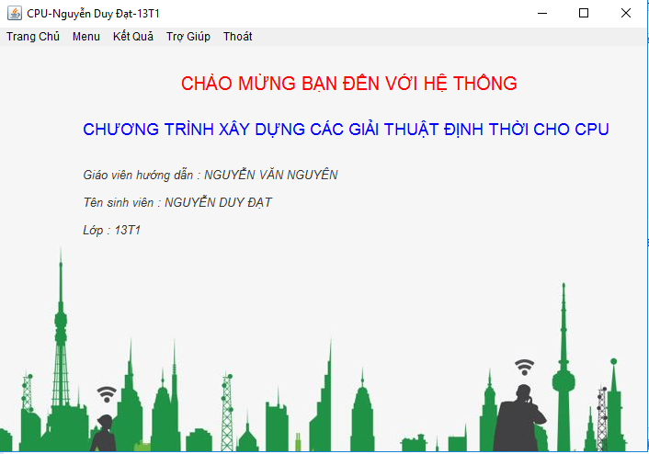
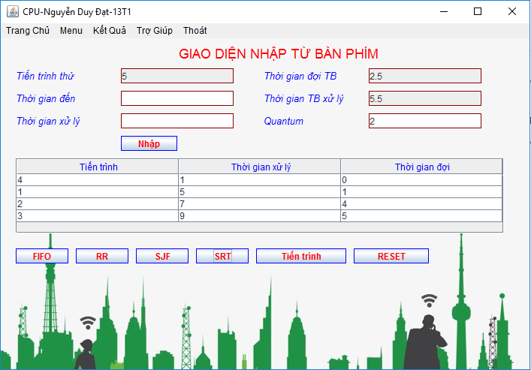
Xây dựng chương trình mô phỏng các giải thuật định thời cho CPU
IV. Xây dựng chương trình:

Slide 18
PHẦN 2 : LẬP TRÌNH MẠNG
Xây dựng chương trình download, upload file dựa vào giao thức FTP và HTTP
Tổng Quan
Cơ Sơ Lý Thuyết
Tìm Hiểu Giải Thuật
Xây Dựng Chương Trình

Slide 19
Xây dựng chương trình download, upload file dựa vào giao thức FTP và HTTP
I. Tổng quan:
Với sự phát triển mạnh mẽ của Internet đã kéo theo rất nhiều những tiện ích
cho con người. Giả trí, học tập, mail… Đặc biệt là truyền nhận nhưng tệp tin,
thư mục thông qua Server là điều không thể thiếu. Nó việc chia sẻ dữ liệu trở nên
dễ dàng hơn và từ đó thì việc nghiên cứu, nắm vững về Mạng là thực sự quan trọng
đối với người lập trình.
Đối với đề tài này em tập trung xây dựng chương trình theo các nội dung như sau:
Tìm hiểu về giao thức FTP, HTTP
Xây dựng chương trình download và upload 1 file theo 2 giao thức này

Slide 20
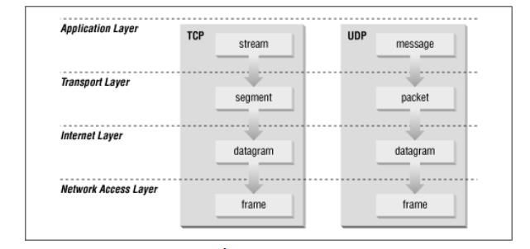
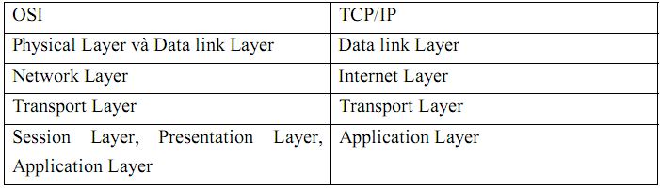
Xây dựng chương trình download, upload file dựa vào giao thức FTP và HTTP
II. Cơ sở lý thuyết :
Cấu trúc dữ liệu trong TCP/IP
Sự khác nhau giữa TCP/IP và OSI chỉ là:
Tầng ứng dụng trong mô hình TCP/IP bao gồm luôn cả
3 tầng trên của mô hình OSI

Slide 21
Xây dựng chương trình download, upload file dựa vào giao thức FTP và HTTP
III. Tìm hiểu giải thuật:
1. Giao thức FTP
1.1. Khái niệm
FTP là chữ viết tắc của File Transfer Protocol - Giao thức truyền file. FTP là một giao thức truyền file trên mạng dựa trên chuẩn TCP nên rất đáng tin cậy.
FTP thường chạy trên cổng 20 (data port) và cổng 21 (command port) và chỉ chạy riêng trên nền tảng TCP.

Slide 22
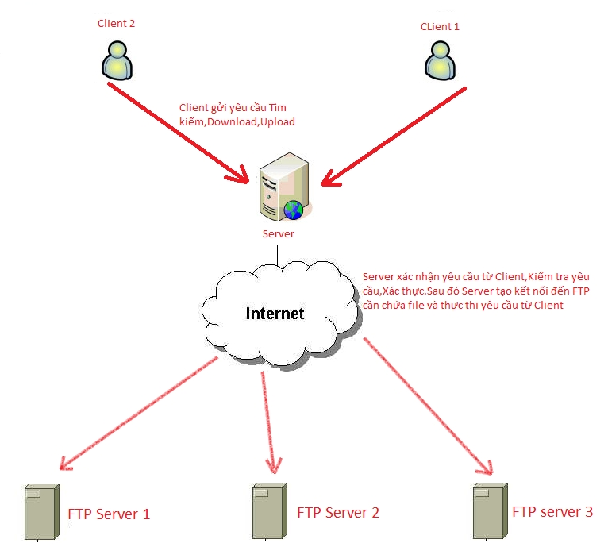
Xây dựng chương trình download, upload file dựa vào giao thức FTP và HTTP
III. Tìm hiểu giải thuật:
1. Giao thức FTP
1.2. Cơ chế hoạt động

Slide 23
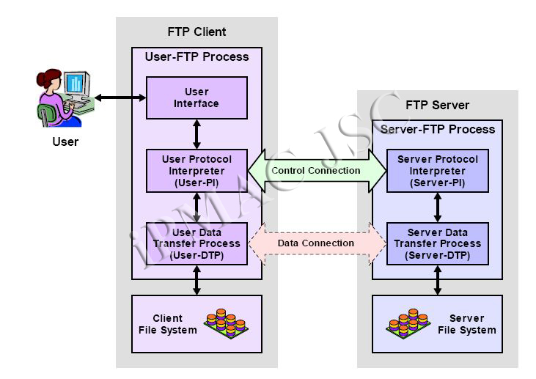
Xây dựng chương trình download, upload file dựa vào giao thức FTP và HTTP
III. Tìm hiểu giải thuật:
1. Giao thức FTP
1.3. Tiến trình Server-FTP và User-FTP
Bước 1: Người dùng gửi một username từ User-PI tới Server-PI bằng lệnh USER. Sau đó password của người dùng được gửi đi bằng lệnh PASS.
Bước 2: Server kiểm tra tên người dùng và password trong database người dùng của nó. Nếu người dùng hợp lệ, server sẽ gửi trả một thông báo tới người dùng rằng phiên kết nối đã được mở. Nếu người dùng không hợp lệ, server yêu cầu người dùng thực hiện lại việc chứng thực. Sau một số lần chứng thực sai nhất định, server sẽ ngắt kết nối.

Slide 24
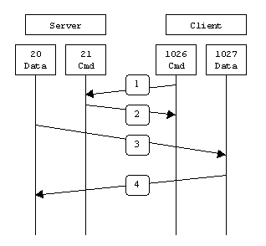
Xây dựng chương trình download, upload file dựa vào giao thức FTP và HTTP
III. Tìm hiểu giải thuật:
1. Giao thức FTP
1.4. Kết nối dạng chủ động

Slide 25
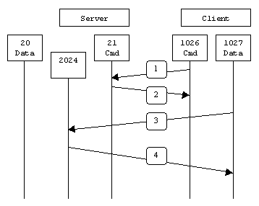
Xây dựng chương trình download, upload file dựa vào giao thức FTP và HTTP
III. Tìm hiểu giải thuật:
1. Giao thức FTP
1.4. Kết nối dạng bị động

Slide 26
Xây dựng chương trình download, upload file dựa vào giao thức FTP và HTTP
III. Tìm hiểu giải thuật:
2. Giao thức HTTP
1.1. Khái niệm:
HTTP là chữ viết tắt của HyperText Transfer Protocol (giao thức truyền tải siêu văn bản). Đây là một giao thức ứng dụng trong bộ các giao thức TCP/IP (gồm một nhóm các giao thức nền tảng cho internet).
Giao thức này nằm trong tầng Application Layer, được sử dụng để truyền nội dung trang Web từ Web Server đến trình duyệt Web ở Client. Là giao thức Client/Server dùng cho Internet - World Wide Web, HTTP thuộc tầng ứng dụng của bộ giao thức TCP/IP (Các giao thức nền tảng cho Internet). Cơ chế hoạt động chính của HTTP là Request-Response: Web Client sẽ gửi Request đến Web Server, Web Server xử lý và trả về Response cho Web Client.

Slide 27
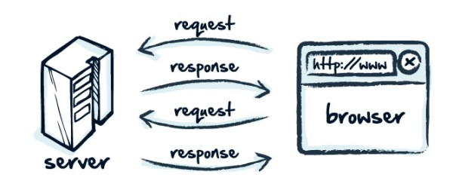
Xây dựng chương trình download, upload file dựa vào giao thức FTP và HTTP
III. Tìm hiểu giải thuật:
2. Giao thức HTTP
1.2. Cơ chế hoạt động:
HTTP hoạt động dựa trên mô hình Client – Server. Trong mô hình này, các máy tính của người dùng sẽ đóng vai trò làm máy khách (Client).
Sau một thao tác nào đó của người dùng, các máy khách sẽ gửi yêu cầu đến máy chủ (Server) và chờ đợi câu trả lời từ những máy chủ này.
Để có thể nói chuyện được với nhau, các máy chủ và máy khách phải thực hiện việc trao đổi thông qua các giao thức.
Một trong những giao thức được sử dụng thường xuyên nhất chính là HTTP.

Slide 28
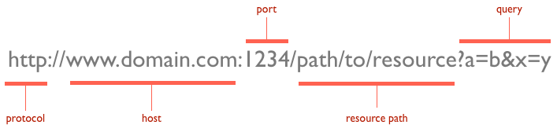
Xây dựng chương trình download, upload file dựa vào giao thức FTP và HTTP
III. Tìm hiểu giải thuật:
2. Giao thức HTTP
1.3. Cấu trúc URL:

Slide 29
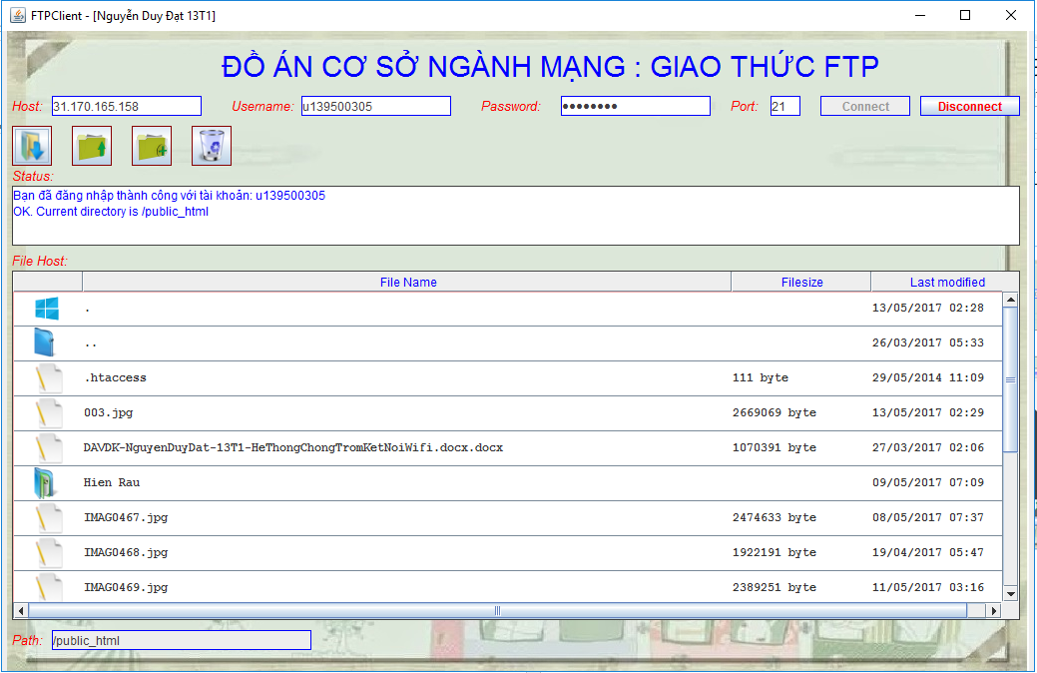
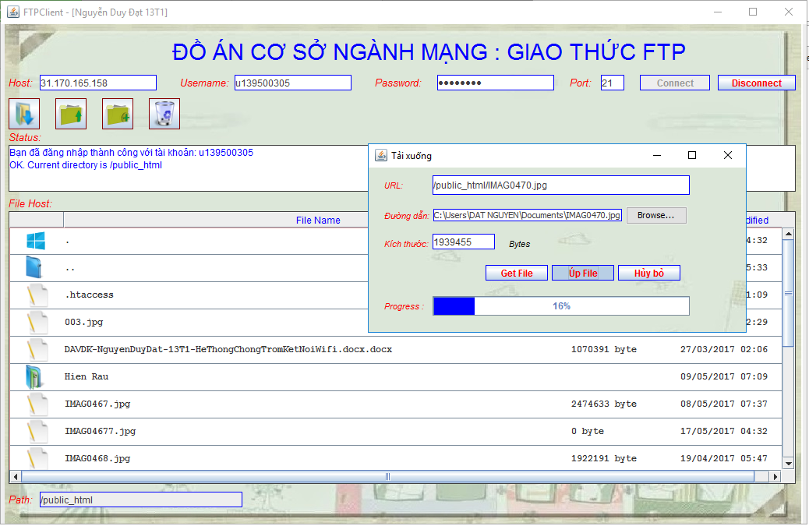
Xây dựng chương trình download, upload file dựa vào giao thức FTP và HTTP
IV. Xây dựng chương trình:
1. Giao thức FTP

Slide 30
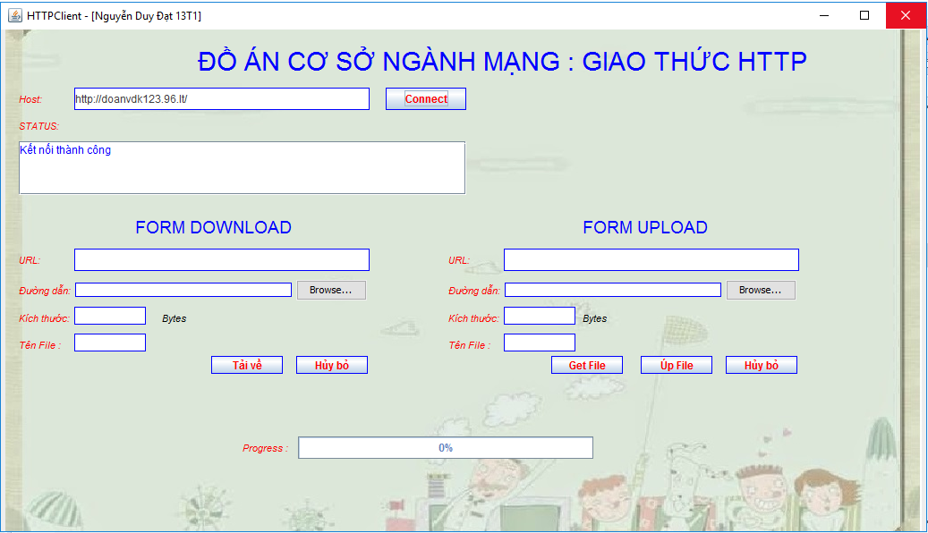
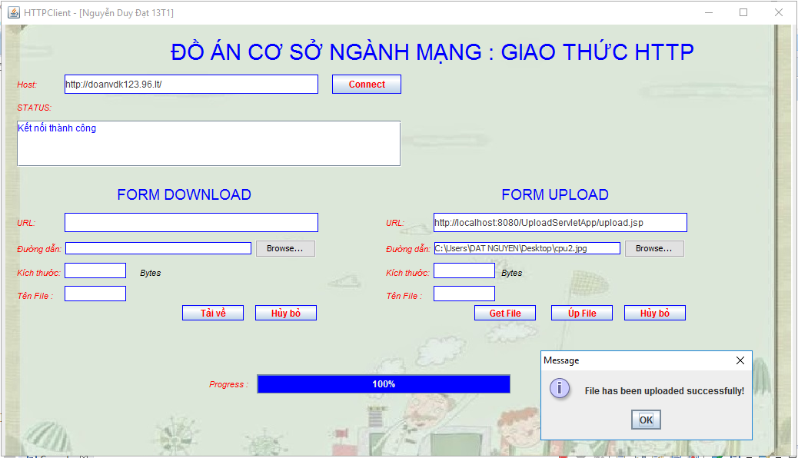
Xây dựng chương trình download, upload file dựa vào giao thức FTP và HTTP
IV. Xây dựng chương trình:
2. Giao thức HTTP

